Slide 1
900 дней
ГБОУ школа № 657
Воспитатель
Галактионова Н.С.
2017

Slide 2
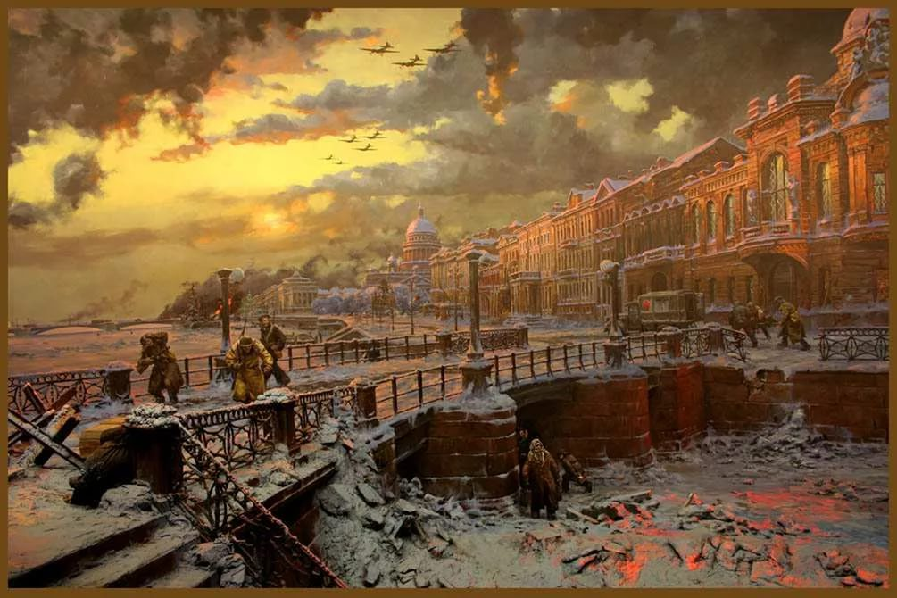
8 сентября 1941 года вокруг Ленинграда сомкнулось вражеское кольцо.

Slide 3
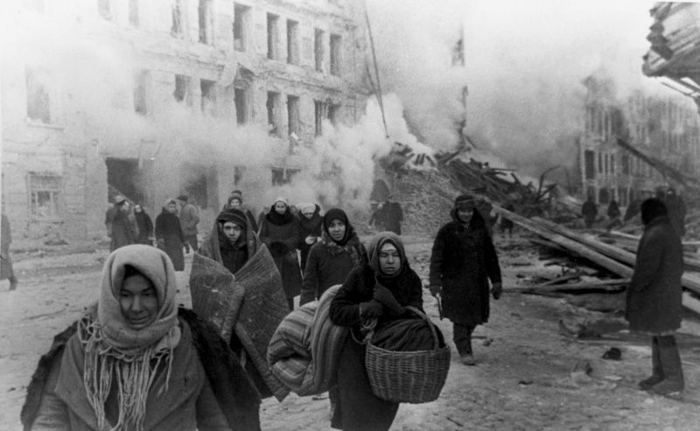
В то время в Ленинграде находились 2 миллиона 544 тысячи человек, в том числе около 400 тысяч детей. Эвакуацию осуществить не успели: начались бомбардировки и обстрелы, город оказался в кольце врага.

Slide 4
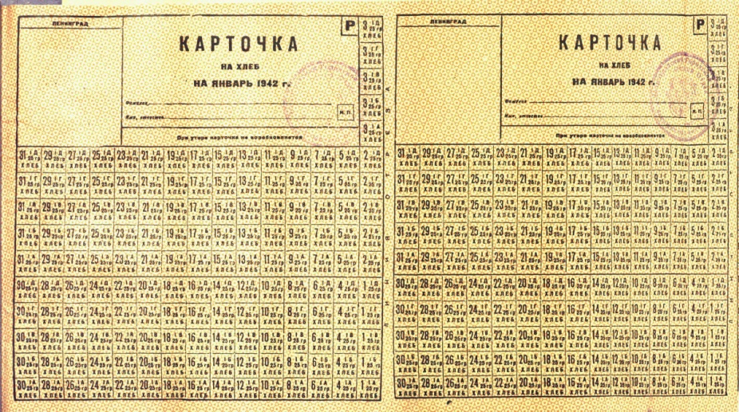
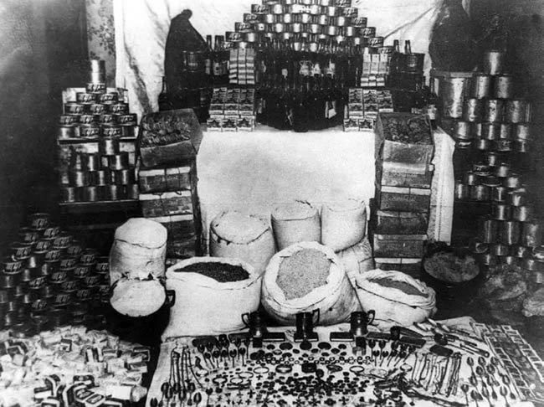
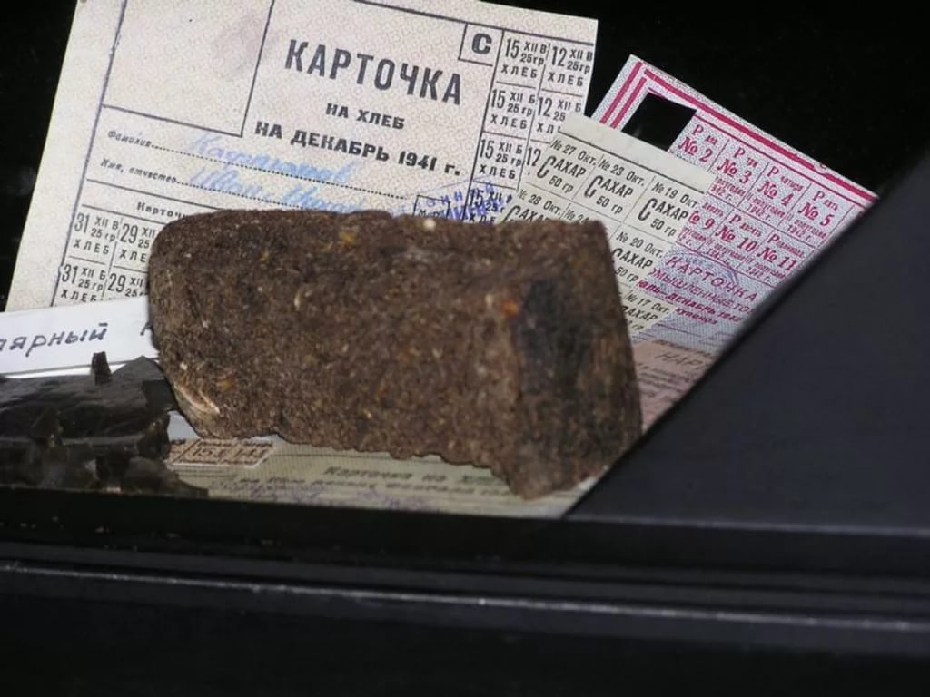
В сентябре 1941 г. прекратилось поступление в город продовольствия, горючего и медикаментов. Были введены продовольственные карточки. Закрывались пункты общественного питания. Пришел голод.

Slide 5
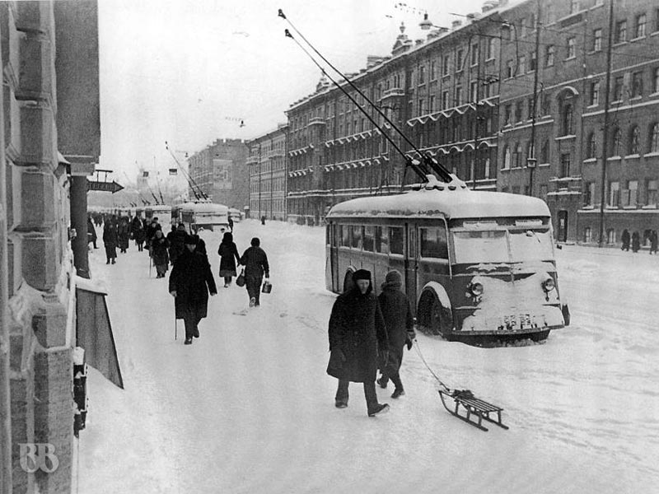
Не было ни топлива, ни электричества

Slide 6
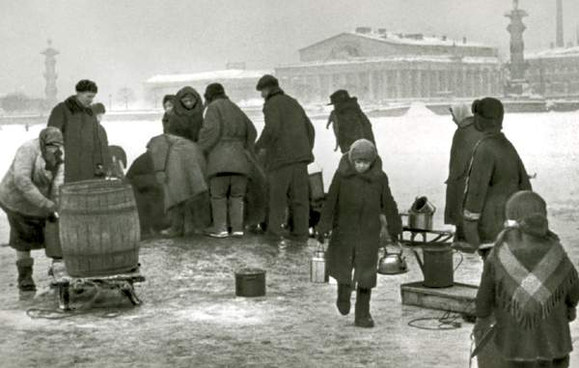
Сломался водопровод и воду приходилось набирать прямо из Невы

Slide 7
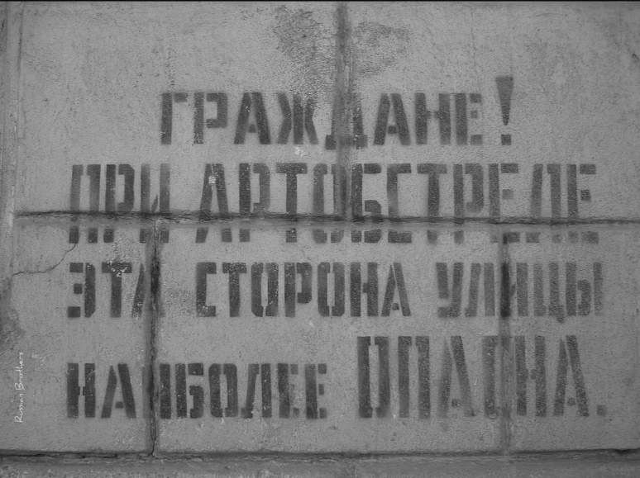
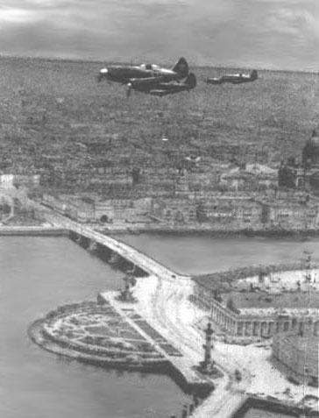
Фашисты постоянно атаковали город артобстрелами

Slide 8
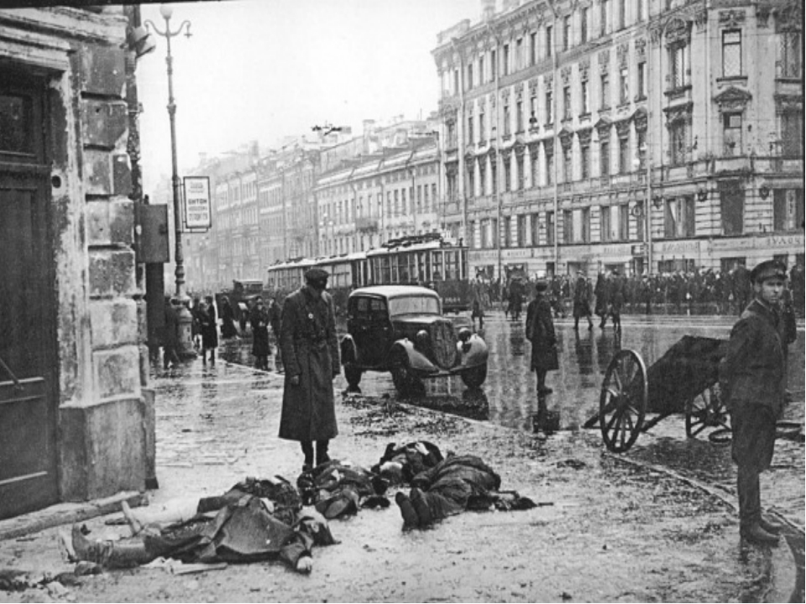
На улицах рушились здания и умирали от голода люди…

Slide 9
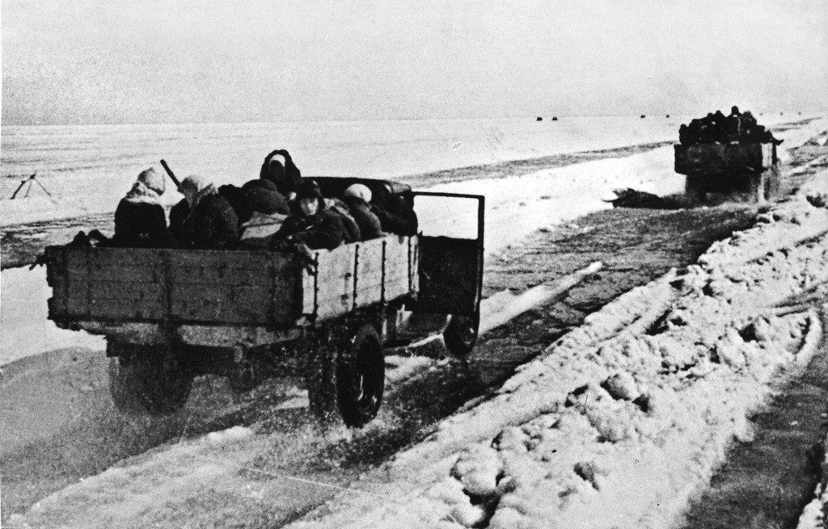
Дорогой Жизни, по льду, в город везли продовольствие, а увозили обессиленных людей.

Slide 10
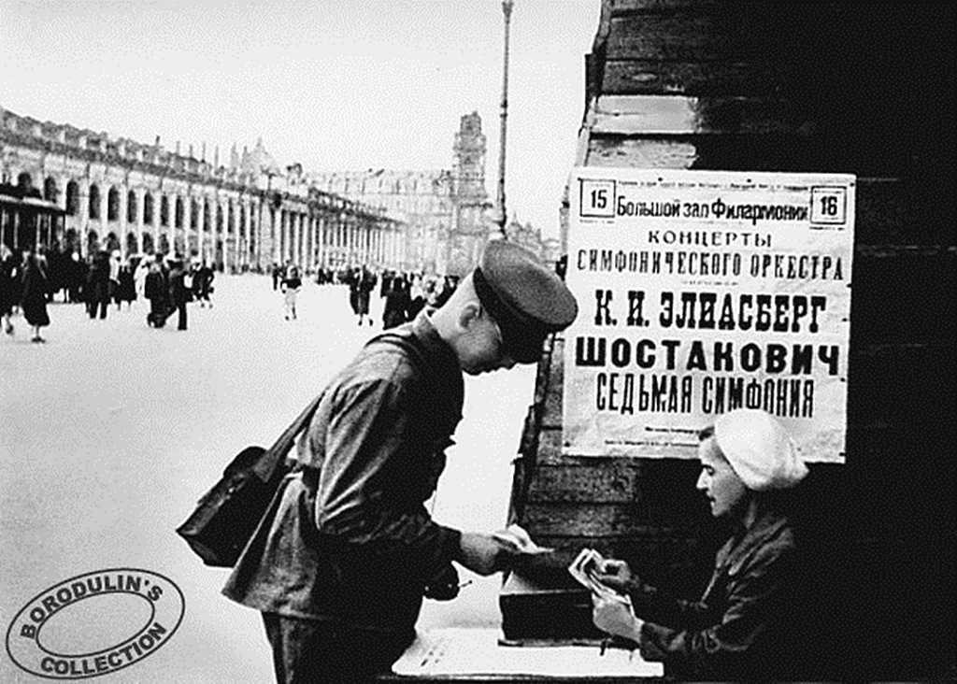
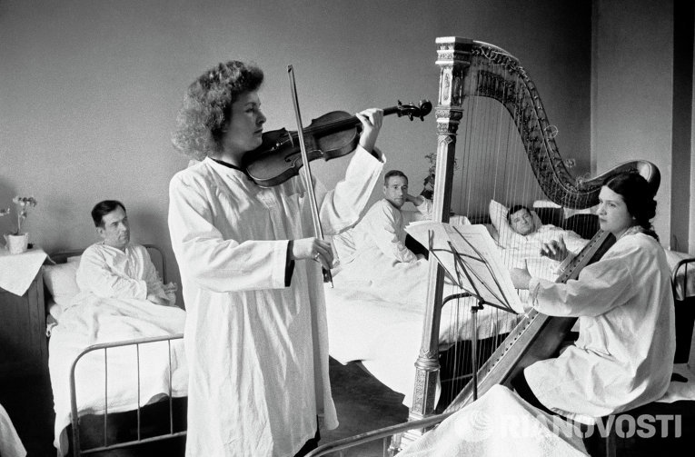
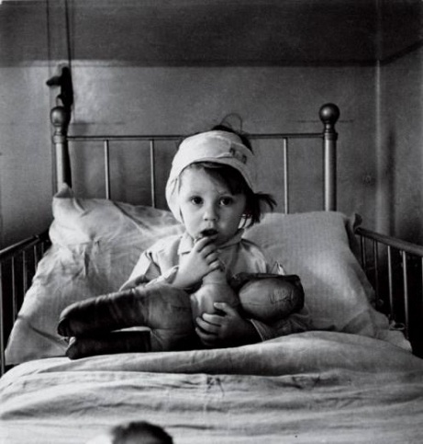
Но держался осажденный Ленинград. Заводы работали на полную мощность, выпуская военную продукцию. Работали кинотеатры, создавались произведения музыки и литературы. Рождались дети.

Slide 11
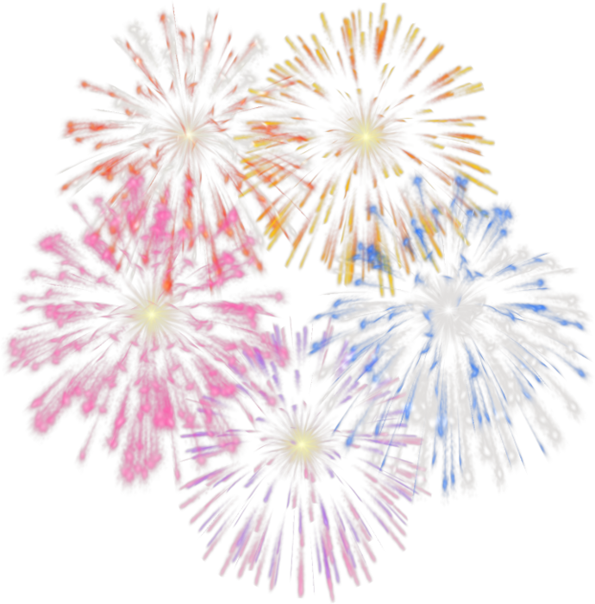
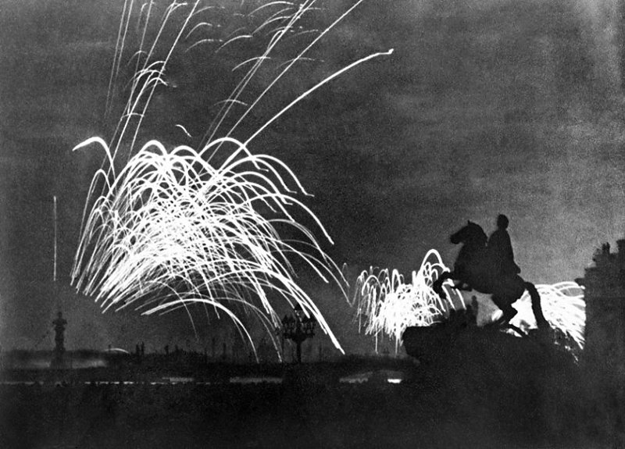
Ленинградцы держались несмотря ни на что и выстояли в этой борьбе. И для всех выживших 27 января 1944 года прогремел праздничный салют

Slide 12
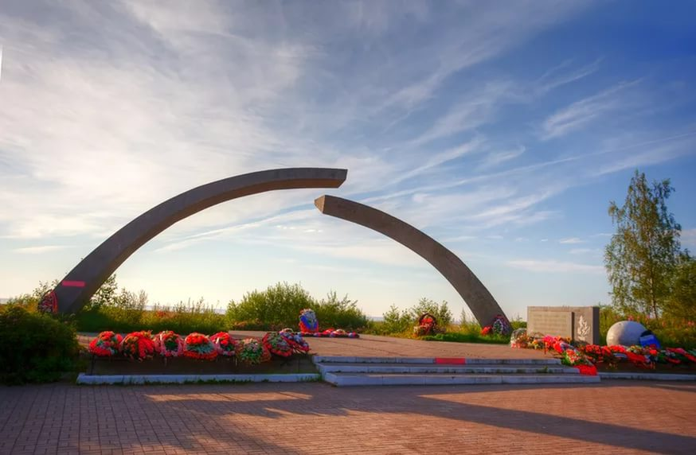
Самое малое, что мы можем сделать – это всегда помнить погибших за свою страну, за родной город Ленинград.

Slide 13
